Slide 1
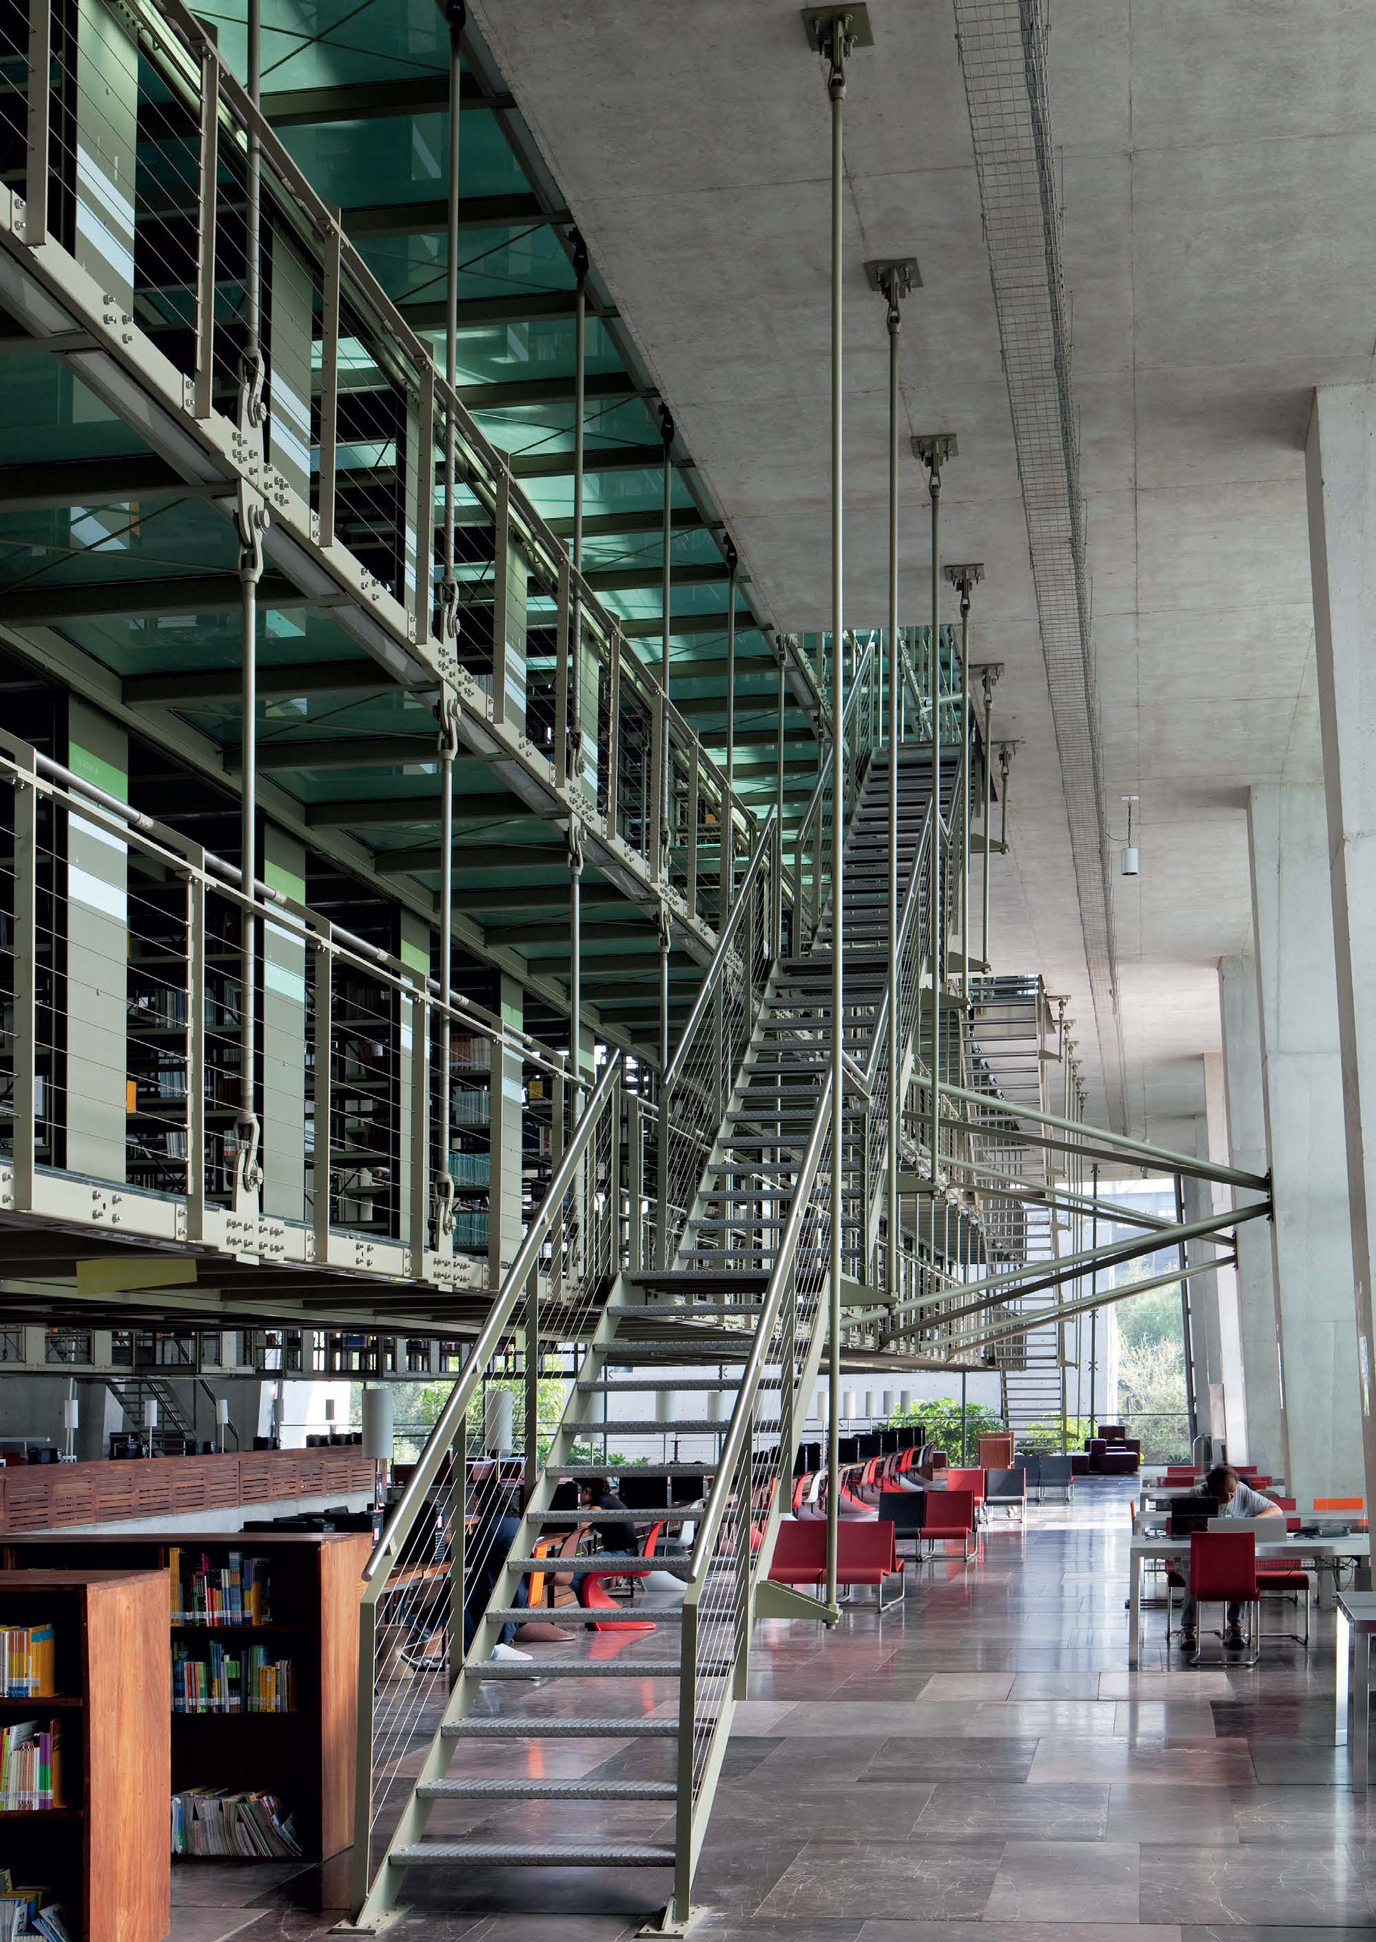
Kapittel 2
View Pictures/UIG via Getty Images
Lesing

Slide 2
Hvor ofte leser du?
Mange ganger hver dag.
En gang hver dag.
Hver uke.
En gang i måneden.
(Nesten) aldri.

Slide 3
aviser?
spill?
nettaviser?
skjønnlitteratur?
plakater?
tegneserier?
Facebook?
lærebøker?
skilt?
e-post?
bruksanvisninger?
sms?
film?
blogger?
bilder?
undertekster på film?

Slide 4
Lesing:
oppfatte formål
avkoding
skape mening
poba/E+/Getty Images

Slide 5
1 Lesingens ulike formål
fordi vi må
fordi vi har lyst
for å oppdage/finne ut/lære
for å oppleve
for å unngå straff/få belønning

Slide 6
1 Ulike formål
Interesse:
sminke.biler.romantikk.sport.hester.dataspill.historie.helse.klær.venner.kjendiser.politikk.nyheter.penger.teknologi.film.litteratur.mote.mat.trening.hunder.friluftsliv.reising.fantasy.musikk.matematikk

Slide 7
1 Ulike formål
Gjenkjennelse:
«I eit år har ho måla munnen raud for hans skuld.
No seier ho at det er slutt.
Ho har ikkje lyst på han lenger.
Han er meir ein god ven.»
Fra Selma Lønning Aarøs novelle «Den grøne kommoden», Signaler, 1995.

Slide 8
1 Ulike formål
Underholdning:
«SUKK. Førstepersons skytespill går det 63 på dusinet av nå for tida, og da skal det sannelig min flosshatt være noe eksepsjonelt med et skytespill for at jeg i det hele tatt skal gidde å løfte et øyebryn i interesse.»
Erik Fossum, «Jeg ville heller hatt førti curlingsteiner mot bjellene», spillanmeldelse, Dagbladet 21. november 2012.

Slide 9
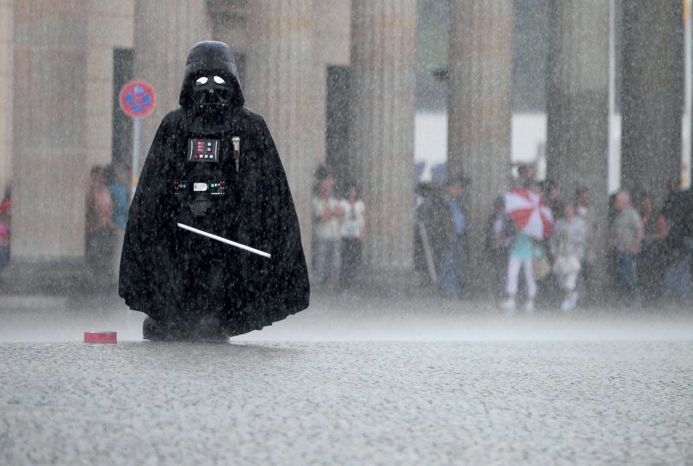
1 Ulike formål
Alternativ verden:
« En gutt og en jente fra hver provins skal kjempe med kløkt og våpen mot hverandre til det står igjen en vinner.»
Fra Einar Aarvigs anmeldelse av The Hunger Games, filmmagasinet, 21. mars 2012.
Michael Sohn/AP Photo/NTB scanpix

Slide 10
1 Ulike formål
Hva formålet med lesingen er, påvirker hvilken måte man bør lese på.
Ulike formål krever ulike strategier.

Slide 11
2 Avkoding
Hjreen pvreør å ofppttea tgen som noe den kan frtoså.
(Hjernen prøver å oppfatte tegn som noe den kan forstå.)

Slide 12
2 Avkoding
Hva tror du dette betyr?
Þeir komu seint heim úr ferðinni.
= De kom seint hjem fra turen.
Vi gjenkjenner mønstre, vi avkoder.

Slide 13
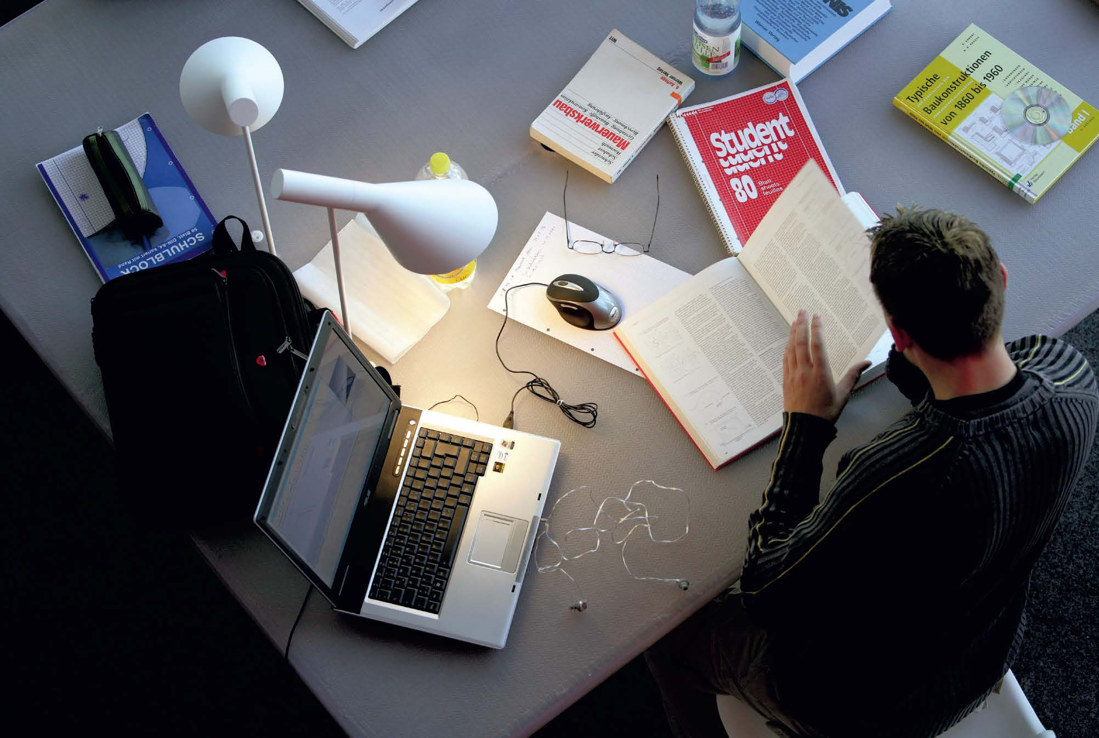
2 Avkoding
Avkodingen blir bedre av å lese mye - da kjenner vi lettere igjen ord.
Ulrich Baumgarten/Getty Images

Slide 14
3 Skape mening
Både hvilket formål lesingen har og evnen vår til å avkode, påvirker om vi klarer å skape mening.
Lesestrategier hjelper oss med avkodingen og å forstå teksten.

Slide 15
3 Skape mening
Førlesing:
Kartlegging
hvilke forventninger har du til teksten?
hva kan du om temaet fra før?
hva slags tekst er det?
Oversikt
skumlese
BISON-blikket

Slide 16
3 Skape mening
Lese for å finne:
Søkelese
gjenkjenne det du leter etter
bruke spor i teksten
bruke strukturen i teksten

Slide 17
3 Skape mening
Lese for å huske/lære/forstå:
Stoppe opp underveis
gjenfortelle
sjekke at du har fått med deg innholdet
Aktiv lesing
markere
notere
skrive spørsmål til teksten

Slide 18
3 Skape mening
Lese for å huske/lære/forstå:
Tankekart
Serge Kozak/Corbis/NTB scanpix
Michael Haegele/Corbis/NTB scanpix

Slide 19
3 Skape mening
Lese for å huske/lære/forstå:
Venn-diagram

Slide 20
3 Skape mening
Etterlesing
Oppgaver
Repetere
Gjenfortelle
Oppsummere
Se over det du har uthevet/notert

Slide 21
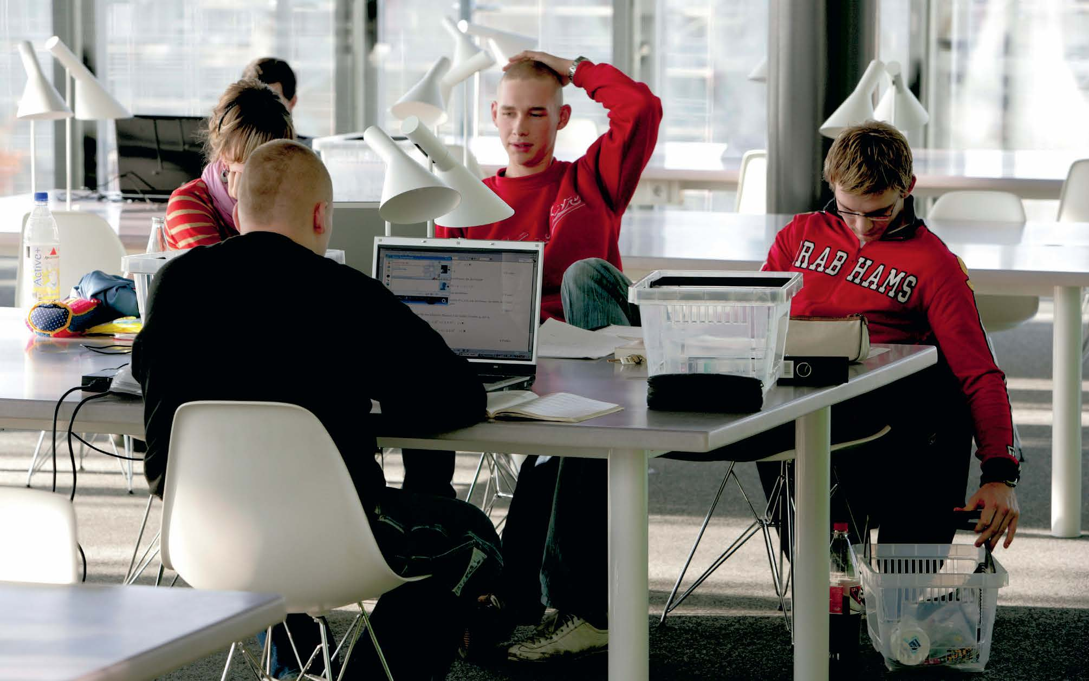
3 Skape mening
Formål → valg av strategier → bedre avkoding → bedre utbytte.
Ulrich Baumgarten/Getty Images

Slide 22
Lesing
Vi leser ofte, men ikke alltid bevisst
Lesing er alle typer avkoding av tegn for å skape mening
Kjennetegn på dyktige lesere:
har lest mye
overvåker egen lesing

Slide 23
Ordforråd
Passivt ordforråd: alle ordene vi forstår
Aktivt ordforråd: alle ordene vi selv kan bruke korrekt
Ved å jobbe aktivt med ordforrådet, vil lesingen din bli mer effektiv: du forstår mer og raskere.

